Slide 1
پروژه سامانه آموزش آنلین مدارس
فاز دوم: مدل‌سازی و تصویرسازی
از نقشهٔ ذهنی تا نمودارهای رفتاری و ساختاری — یک مدل تحلیلی یکپارچه و قابل ردیابی
Use Case
Domain Class
Sequence
Activity
State
Mind Map
Integration
تیم تحلیل و طراحی سیستم • مهندسی نیازمندی‌ها و مدل‌سازی نرم‌افزار

Slide 2
سند یکپارچگی نمودارها — نحوهٔ ارتباط و تکمیل نمودارها با یکدیگر
نمای کلی تحویلی‌ها
تحویلی‌های فاز دوم: مدل‌سازی و مصورسازی
هفت تحویلی زیر، رفتار، ساختار و دید یکپارچهٔ سامانهٔ آموزش آنلین مدارس را از زوایای مختلف پوشش می‌دهند.
نمودار مورد کاربرد
۱
نمودار کلاس دامنه
۲
نمودار توالی
۳
توصیف حداقل ۵ Use Case اصلی و تعامل بازیگران با سیستم
کلاس‌های مفهومی سیستم به همراه روابط و کاردینالیتی
حداقل ۳ سناریوی بحرانی و تبادل پیام میان اشیاء
نمودار فعالیت
۴
نمودار وضعیت
۵
نقشهٔ ذهنی
۶
جریان اجرای فرآیندهای پیچیده به‌صورت گام‌به‌گام
چرخهٔ حیات مؤلفه‌های دارای حالت (مثل Assignment و Exam)
دید کلی از قابلیت‌ها و اتصال زیرسیستم‌های سامانه
۷
فاز دوم — مدل‌سازی و تصویرسازی | سامانه آموزش آنلین مدارس
2

Slide 3
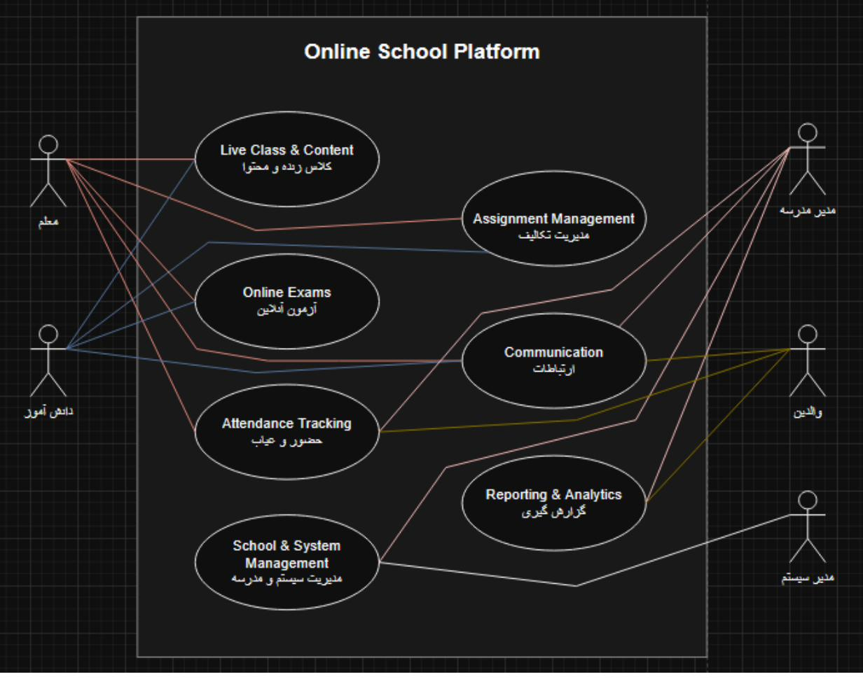
تحویلی ۱ از ۷
نمودار مورد کاربرد (Use Case Diagram)
بازیگران اصلی
دانش‌آموز، معلم و مدیر سیستم — هر یک با سطح دسترسی و مجموعه‌ای متمایز از Use Caseها با سامانه تعامل دارند.
حداقل ۵ مورد کاربرد اصلی
ورود به سیستم
احراز هویت دانش‌آموز، معلم یا مدیر پیش از دسترسی به امکانات
شرکت در کلاس آنلین
اتصال دانش‌آموز به جلسهٔ زنده (Live Session) و حضور در کلاس
ارسال تکلیف
انتخاب تکلیف، بارگذاری فایل پاسخ و دریافت تاییدیهٔ ثبت
شرکت در آزمون
پاسخ‌گویی به سوالات آزمون آنلین در بازهٔ زمانی تعیین‌شده
مشاهدهٔ نمرات و گزارش‌ها
بررسی نتایج تکالیف، آزمون‌ها و وضعیت پیشرفت تحصیلی
مدیریت محتوای آموزشی
بارگذاری و ویرایش محتوا، تکالیف و آزمون توسط معلم
فاز دوم — مدل‌سازی و تصویرسازی | سامانه آموزش آنلین مدارس
3

Slide 4
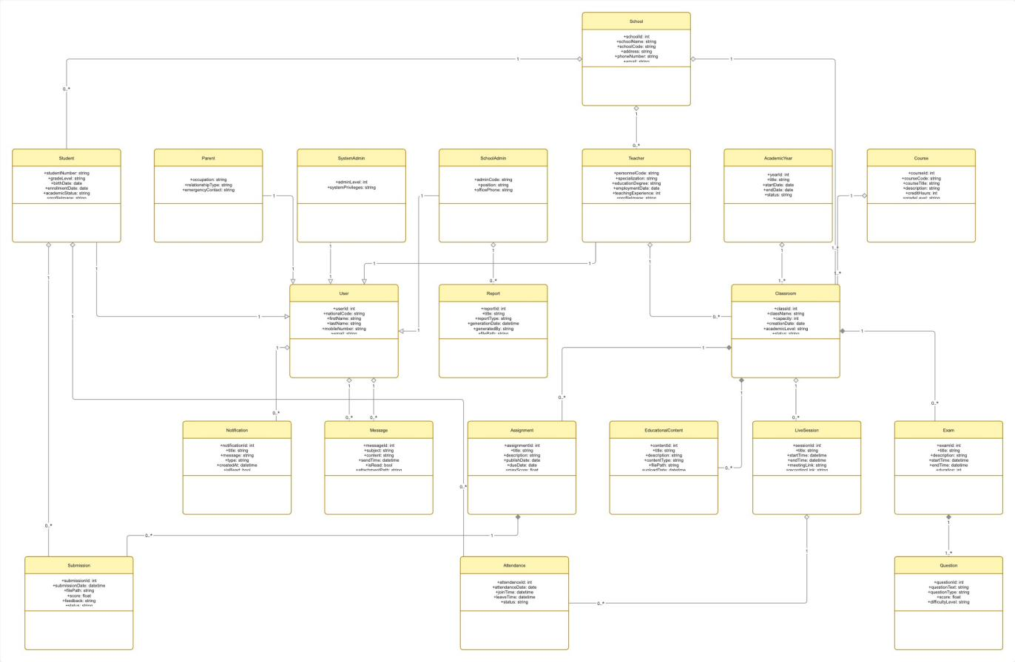
تحویلی ۲ از ۷
نمودار کلاس دامنه (Domain Class Diagram)
کلاس‌های اصلی دامنه
Student ، Teacher ، Class ، Assignment ، Submission ، Exam ، Question ، LiveSession ، Notification
نمونه‌ای از روابط و کاردینالیتی
Student «1..*» — «1..*» Class
Teacher «1» — «1..*» Class
Class «1» — «0..*» Assignment/Exam
Assignment «1» — «0..*» Submission
Exam «1» — «1..*» Question
Student «1» — «0..*» Notification
این کلاس‌ها مستقیماً از مفاهیم به‌کاررفته در Use Caseها استخراج شده‌اند و کاردینالیتی دقیق هر رابطه در تصویر نمودار مشخص شده است.
فاز دوم — مدل‌سازی و تصویرسازی | سامانه آموزش آنلین مدارس
4

Slide 5
تحویلی ۳ از ۷
نمودار توالی — سه سناریوی بحرانی
نمودار کلاس دامنه ساختار سیستم را نشان می‌دهد اما ترتیب تعامل زمانی میان اشیاء را مشخص نمی‌کند؛ این نقش را نمودار توالی ایفا می‌کند.
۱
۲
۳
ارسال تکلیف
شرکت در کلاس آنلین
شرکت در آزمون
اشیاء درگیر:
اشیاء درگیر:
اشیاء درگیر:
Student, Assignment, Submission
Student, Classroom, LiveSession, Attendance
Student, Exam, Question, Submission
جریان پیام‌ها:
جریان پیام‌ها:
جریان پیام‌ها:
Select Assignment → Upload File → Create/Store Submission → Confirmation
Student → Classroom → LiveSession → ثبت حضور
ورود به آزمون → دریافت سوالات → ثبت پاسخ‌ها → نمره‌دهی
فاز دوم — مدل‌سازی و تصویرسازی | سامانه آموزش آنلین مدارس
5

Slide 6
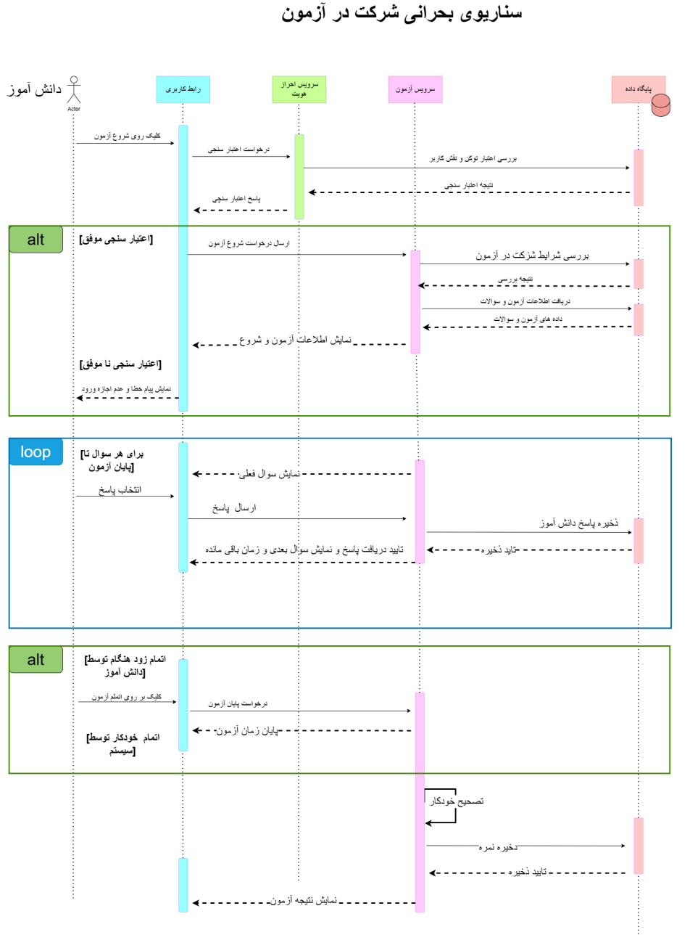
تحویلی ۳ از ۷ — سناریوی بحرانی
سناریوی ۱ — ارسال تکلیف (Submit Assignment)
اشیاء شرکت‌کننده
Student ، Assignment ، Submission
توالی پیام‌ها
1
Select Assignment()
2
Upload File()
3
Create Submission()
4
Store Submission()
5
Confirmation()
این سناریو نشان می‌دهد چگونه اشیای استخراج‌شده از نمودار کلاس دامنه، در طول زمان با یکدیگر پیام رد و بدل می‌کنند تا تکلیف دانش‌آموز ثبت شود.
فاز دوم — مدل‌سازی و تصویرسازی | سامانه آموزش آنلین مدارس
6

Slide 7
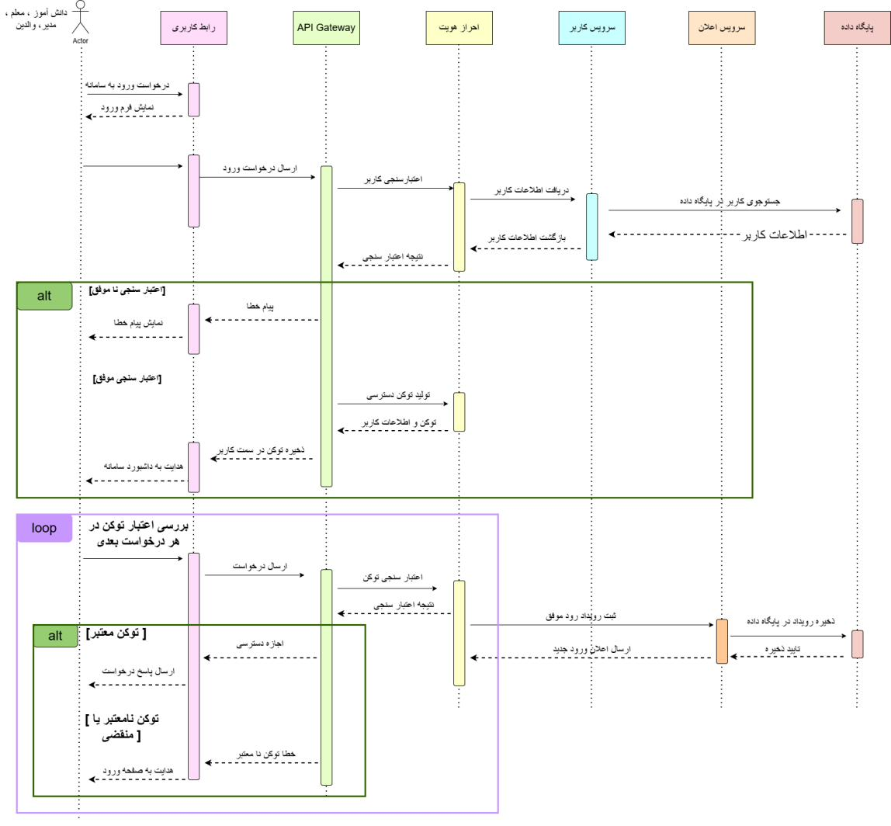
تحویلی ۳ از ۷ — سناریوی بحرانی
سناریوی ۲ — شرکت در کلاس آنلین (Join Live Class)
اشیاء شرکت‌کننده
Student ، Classroom ، LiveSession ، Attendance
توالی پیام‌ها
1
Student → Classroom
2
Classroom → LiveSession
3
LiveSession → Attendance
این نمودار مکمل نمودار فعالیتِ «شرکت در کلاس آنلین» است: فعالیت جریان کار را نشان می‌دهد و توالی، ترتیب دقیق تبادل پیام‌ها را مشخص می‌کند.
فاز دوم — مدل‌سازی و تصویرسازی | سامانه آموزش آنلین مدارس
7

Slide 8
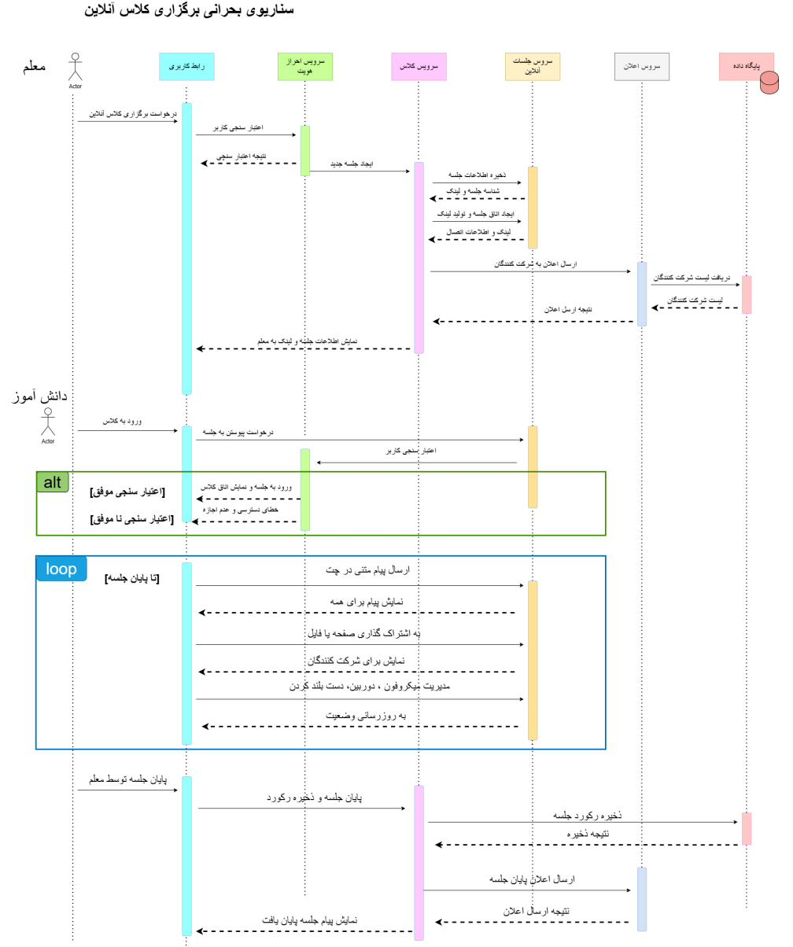
تحویلی ۳ از ۷ — سناریوی بحرانی
سناریوی ۳ — شرکت در آزمون آنلین (Take Exam)
اشیاء شرکت‌کننده
Student ، Exam ، Question ، Submission
توالی پیام‌ها
1
ورود دانش‌آموز به آزمون
2
دریافت سوالات از Exam
3
ثبت پاسخ در Submission
4
ارسال نهایی و نمره‌دهی
برای جزئیات کامل پیام‌ها و ترتیب دقیق فراخوانی‌ها به تصویر نمودار مراجعه شود.
فاز دوم — مدل‌سازی و تصویرسازی | سامانه آموزش آنلین مدارس
8

Slide 9
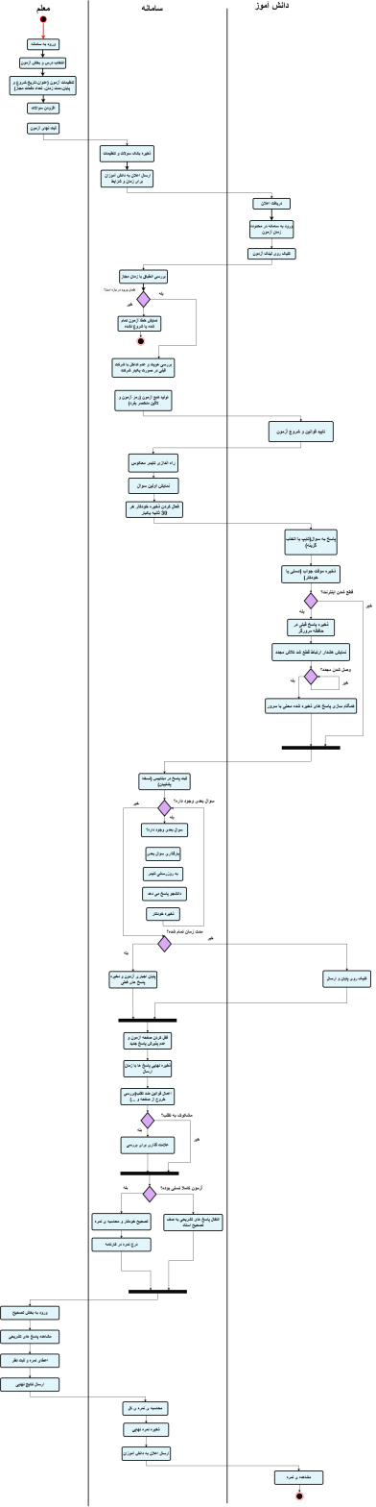
تحویلی ۴ از ۷
نمودار فعالیت (Activity Diagram)
فرآیند مدل‌سازی‌شده: ثبت‌نام در دوره / کلاس
Use Caseها مشخص می‌کنند «چه کاری» انجام می‌شود، اما جزئیات اجرای آن را نشان نمی‌دهند. این نمودار، جریان گام‌به‌گام یک فرآیند پیچیده و دارای چند نقطهٔ تصمیم‌گیری را روشن می‌سازد.
ورود به سیستم
1
احراز هویت دانش‌آموز پیش از ادامهٔ فرآیند
تصمیم: اعتبارسنجی کاربری
2
در صورت نامعتبر بودن، بازگشت به مرحلهٔ ورود
مشاهده و انتخاب دوره/کلاس
3
نمایش فهرست دوره‌های قابل ثبت‌نام
تصمیم: بررسی ظرفیت
4
در صورت تکمیل ظرفیت، نمایش پیام خطا
پرداخت شهریه و تصمیم موفقیت پرداخت
5
مسیر جایگزین در صورت شکست تراکنش
تایید نهایی ثبت‌نام
6
ثبت رکورد و اطلاع‌رسانی به دانش‌آموز
نمودار شامل دو یا چند نقطهٔ تصمیم‌گیری (Decision) و مسیرهای موازی است؛ برای متن دقیق هر گام به تصویر نمودار مراجعه شود.
فاز دوم — مدل‌سازی و تصویرسازی | سامانه آموزش آنلین مدارس
9

Slide 10
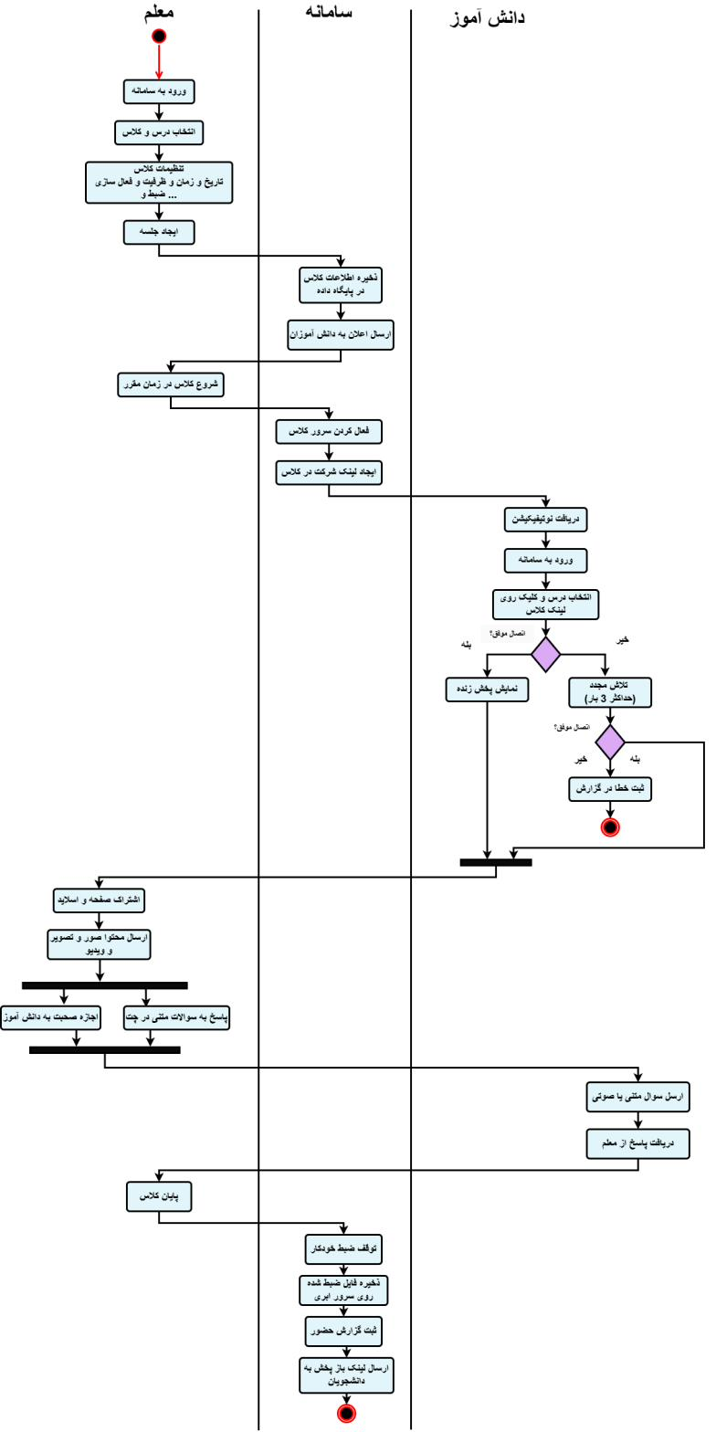
تحویلی ۵ از ۷
نمودار وضعیت (State Diagram)
چرخهٔ حیات مؤلفهٔ Exam
نمودار وضعیت فقط برای کلاس‌هایی رسم می‌شود که چرخهٔ حیات مشخص و معنادار دارند — مشابه مثال کلاسیک «پمپ انسولین» در ادبیات مهندسی نرم‌افزار که وضعیت‌های on/off/dosing را طی می‌کند.
Draft
←
Scheduled
←
Active
←
Finished
←
Archived
مسیر معمول: Draft → Scheduled → Active → Finished → Archived
سایر مؤلفه‌های دارای وضعیت در این سامانه
Assignment
created → published → submitted → evaluated → closed
Submission
draft → submitted → under-review → graded
LiveSession
scheduled → live → ended
Notification
created → sent → read
فاز دوم — مدل‌سازی و تصویرسازی | سامانه آموزش آنلین مدارس
10

Slide 11
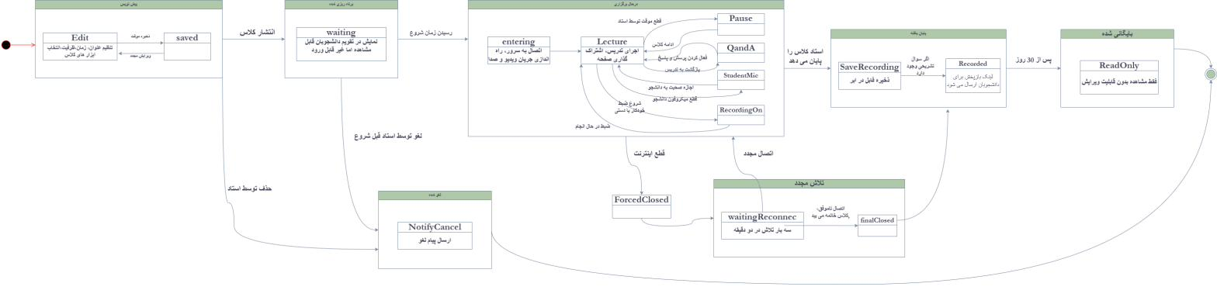
تحویلی ۶ از ۷
نقشهٔ ذهنی (Mind Map)
نقطهٔ شروع مدل‌سازی سیستم: نمایی سطح‌بالا از قابلیت‌ها، کاربران و ارتباط زیرسیستم‌ها — پیش از استخراج Use Caseها.
۹ شاخهٔ اصلی سامانهٔ آموزش آنلین مدارس
مدیریت کاربران
مدیریت کلاس‌ها
آموزش آنلین
مدیریت محتوا
آزمون‌ها
تکالیف
حضور و غیاب
پیام‌رسانی
گزارش‌گیری
فاز دوم — مدل‌سازی و تصویرسازی | سامانه آموزش آنلین مدارس
11

Slide 12
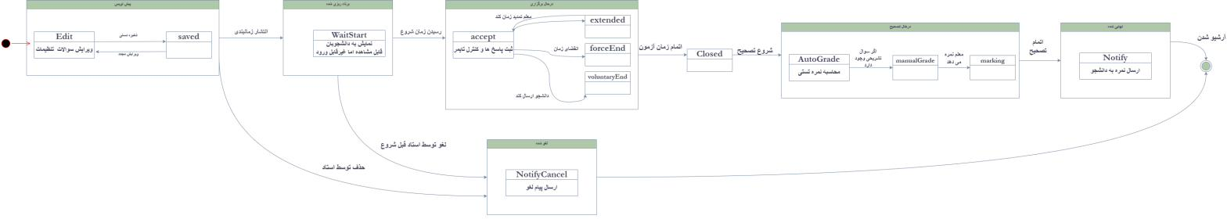
تحویلی ۷ از ۷
سند یکپارچگی نمودارها — نمای کلی ارتباطات
هیچ نموداری به‌تنهایی تمام جنبه‌های سیستم را نشان نمی‌دهد؛ هر نمودار بخشی از اطلاعات خود را از نمودار قبلی می‌گیرد و جزئیات بیشتری از سیستم را آشکار می‌سازد.
Mindmap → Use Case
Use Case → Domain Class
Use Case → Activity
قابلیت‌های اصلی شناسایی‌شده در نقشهٔ ذهنی، مستقیماً مبنای استخراج Use Caseها قرار می‌گیرند
هر Use Case به تعدادی کلاس دامنه وابسته است؛ مثال: «شرکت در آزمون» → Exam, Question, Student
Use Case «چه کاری» انجام می‌شود را مشخص می‌کند و Activity Diagram روند اجرای آن را نشان می‌دهد
Domain Class → Sequence
Activity ↔ Sequence
Sequence → State
اشیای شرکت‌کننده در نمودار توالی، از کلاس‌های نمودار دامنه استخراج می‌شوند
یک فرآیند را از دو منظر مکمل نشان می‌دهند: جریان فعالیت‌ها در برابر ترتیب تبادل پیام‌ها
رویدادهایی مانند ()Publish و ()Evaluate در نمودار توالی، محرک تغییر وضعیت در نمودار State هستند
فاز دوم — مدل‌سازی و تصویرسازی | سامانه آموزش آنلین مدارس
12

Slide 13
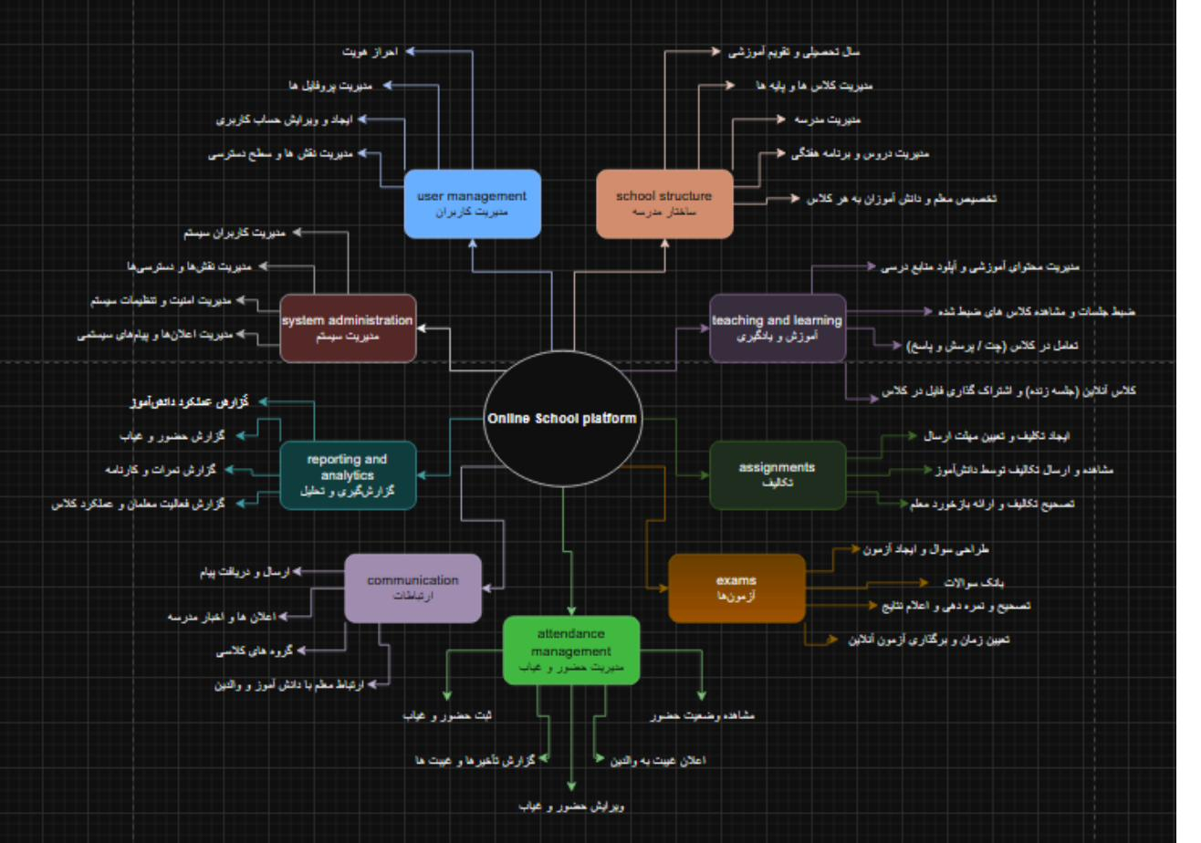
تحویلی ۷ از ۷
ماتریس یکپارچگی نمودارها و جمع‌بندی
جمع‌بندی
نمودارهای این فاز مستقل طراحی نشده‌اند؛ نقشهٔ ذهنی قابلیت‌های اصلی را مشخص می‌کند، Use Case تعامل کاربران را نشان می‌دهد، Activity جریان فرآیندها را مدل می‌کند، Domain Class ساختار مفهومی را ارائه می‌دهد، Sequence تعاملات زمانی را نمایش می‌دهد و State چرخهٔ عمر موجودیت‌های اصلی را مشخص می‌سازد.
این ارتباطات، یک مدل تحلیلی یکپارچه، منسجم و قابل‌ردیابی برای سامانهٔ آموزش آنلین مدارس ایجاد می‌کند و پایهٔ مناسبی برای مراحل طراحی معماری و پیاده‌سازی سیستم فراهم می‌سازد.
فاز دوم — مدل‌سازی و تصویرسازی | سامانه آموزش آنلین مدارس
13

Slide 14
پایان فاز دوم
مدل تحلیلی یکپارچه — آماده برای فاز طراحی معماری
هفت تحویلی — Use Case، Domain Class، Sequence، Activity، State، Mind Map و سند یکپارچگی — با هم یک تصویر کامل، منسجم و قابل ردیابی از سامانهٔ آموزش آنلین مدارس ارائه می‌دهند.
با تشکر
فاز دوم — مدل‌سازی و تصویرسازی | سامانه آموزش آنلین مدارس
14

